Slide 1
Dossier d’instruction Octopus Flux RCS
19 02 2014

Slide 2
Interlocuteurs
Entité | Qui
CHP | JC Montigny, T. Jardinet
GSIT | Y.Stitou, M.Mtougui, L.Formé-Bècherat, C-E Drexler
Document de référence | Version
Application Solution Design CHP-V1 RCS.doc | V1_DRAFT

Slide 3
Sommaire
Introduction
Cadrage de la demande Métier
Principe général de l’adéquation au besoin
Chiffrage

Slide 4
Introduction

Slide 5
Introduction
Ce document constitue le Dossier d’instruction de la demande d’évolution n° 148 « Flux RCS »
Le but de cette évolution est de sécuriser les flux de transfert de fichiers vers les différents Back-End (RCS, Arche, Cabestan, StreamServe)
Le Projet OCTOPUS a pour objectif la mise en œuvre de la couche Middleware qui portera les services et processus Métier dans le cadre de la transformation du SI vers une architecture SOA. Il assure ainsi la publication et l’assemblage des services métiers, ainsi que l’orchestration de processus en s’appuyant sur l’infrastructure mutualisée INES.(Patterns ESB, EAI, ETL)
Dans ce cadre, nous présenterons l’impact et l’accostage de ce besoin sur la plateforme OCTOPUS.

Slide 6
Cadrage de la demande

Slide 7
Cadrage de la demande
Contexte:
Mise en œuvre de la nouvelle brique RCS qui externalise le process de recouvrement de Symphonie en s’interfaçant avec toutes les applications prenant part à ce process
Trajectoire fonctionnelle:
Mise en œuvre d’interface entre les SI Prestataires (via Cabestan) et interne GDFSuez (Amadeus, RCS, Symphonie, Arche, Octopus et StreamServe)
Traitement des échanges dans le cadre de la V1 RCS

Slide 8
Principe général de l’adéquation au besoin

Slide 9
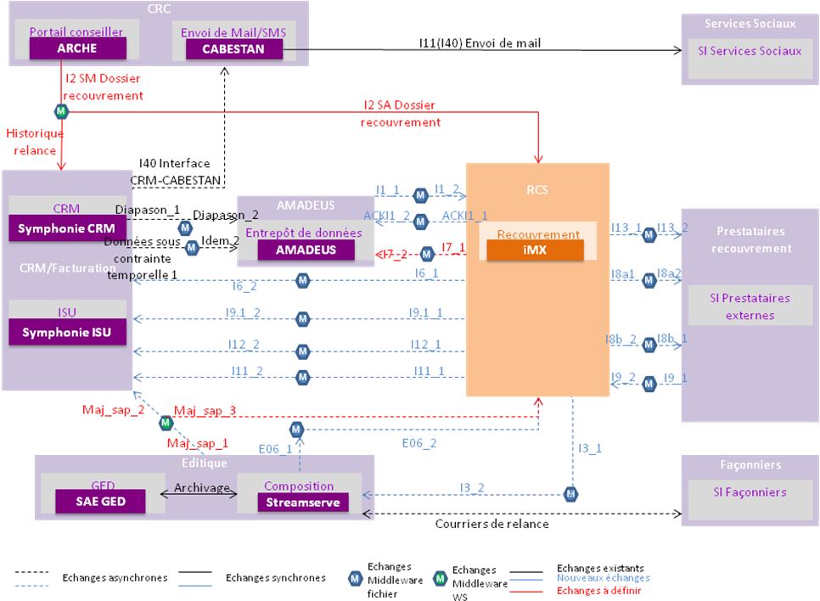
Rappel de l’architecture des flux présentées
Les Echanges Middleware
Fichier sont traités dans ce DI

Slide 10
Eléments d’architecture Octopus
Source | Cible | Protocoles | Etats des flux
Octopus | StreamServe | HTTPS | Ouverts
StreamServe | Octopus | FTPS
Amadeus | Octopus | FTP | Ouvert
Octopus | Symphonie | CFT & RTC | Ouverts
Symphonie | Octopus | WS
Octopus | Prestataires externes (Cabestan) | FTP, FTPS, HTTPS ? A prendre en compte dans le chiffrage des flux | A ouvrir et compte à créer.
Octopus | RCS | FTPS + HTTPS A prendre en compte dans le chiffrage des flux | A ouvrir et compte à créer.
RCS | Octopus
Octopus | Arche | HTTPS | Ouverts
Arche | Octopus

Slide 11
Périmètre

Slide 12
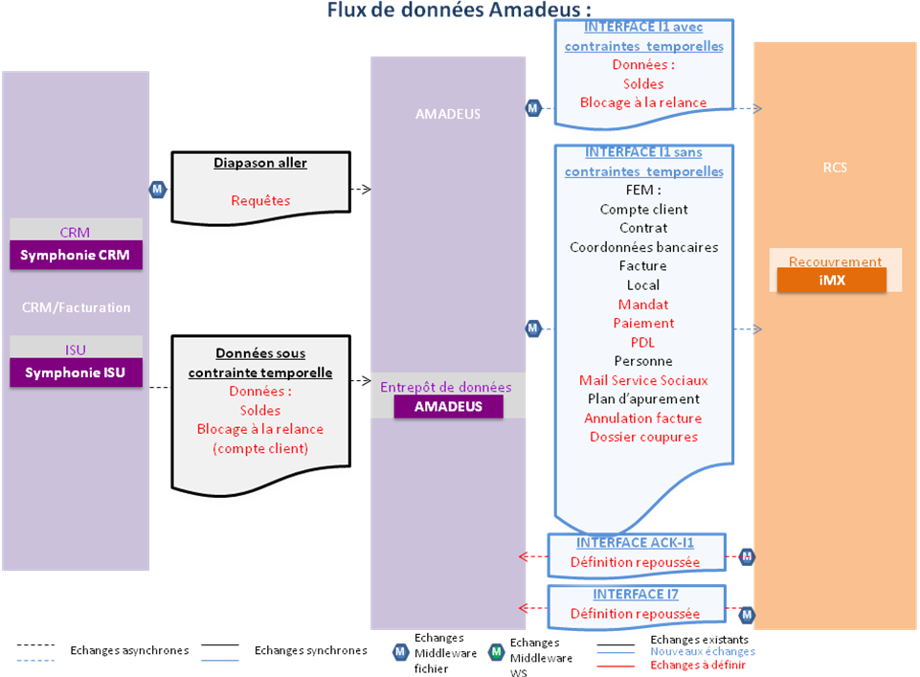
Flux Amadeus – RCS: Cinématique d’appel
« Flux de données Amadeus» pour les flux AMADEUS

Slide 13
Flux Amadeus : Alimentation dossiers de recouvrement
Flux I1 avec contraintes temporelles
Source | Cible | Données | Typologie | Fréquence
Amadeus | RCS | Soldes Blocage à la relance | Fichier, Complet | Quotidienne Envoi avant 8h du matin
Volumétrie | Déclenchement | Format | Transformation | Transco/Enrichi.
<70 000 | Amadeus | .csv (.gz) | N/A | Non
Contrôles données | Contrôle Flux | Ordre | Pré Traitement | Post Traitement
Nom du fichier et taille | Format de fichier (.gz) Flux d’acquittement OK/KO | Non |  | Ack? A prendre en compte dans le chiffrage des flux
Rejet | Audit | Supervision | Archivage | Sécurité (données, canal)
 |  | Alerte en cas de non présence | Aucun | FTPS + B2B
Contraintes Performance | Pics | Contraintes Fonctionnelles
Au plus tard à 8h

Slide 14
Flux Amadeus : Alimentation dossiers de recouvrement
Flux I1 sans contraintes temporelles
Source | Cible | Données (un fichier par objet) |  |  | Typologie | Fréquence
Amadeus | RCS | Compte client Contrat Coordonnées bancaires Facture Local Paiement | PDL Personne Plan d’apurement Mandat Paiement PDL | Dossiers coupure Mail Service Sociaux Annulation facture | Fichier, Complet | Quotidienne Envoi à 1h du mat?
Volumétrie | Déclenchement | Format | Transformation | Transco/Enrichi.
En attente | Amadeus | .csv (.gz) | N/A | Aucun
Contrôles données | Contrôle Flux | Ordre | Pré Traitement | Post Traitement
Non | Flux d’acquittement par fichier | Non | Aucun | Aucun
Rejet | Audit | Supervision | Archivage | Sécurité (données, canal)
Non | Non | Non | Non | FTPS + B2B
Contraintes Performance | Pics | Contraintes Fonctionnelles
Non | Trêve hivernale (dossier coupure) | Non

Slide 15
Flux Amadeus : Alimentation dossiers de recouvrement
Flux Diapason Aller
Source | Cible | Données | Typologie | Fréquence
Symphonie | Amadeus | Ajouts de 4 champs et du Mandat | Fichier | Quotidienne
Volumétrie | Déclenchement | Format | Transformation | Transco/Enrichi.
Reprise des informations de Diapason aller
Contrôles données | Contrôle Flux | Ordre | Pré Traitement | Post Traitement
 |  |  |  | Ack?
Rejet | Audit | Supervision | Archivage | Sécurité (données, canal)
Contraintes Performance | Pics | Contraintes Fonctionnelles
 |  | Complétude des données?

Slide 16
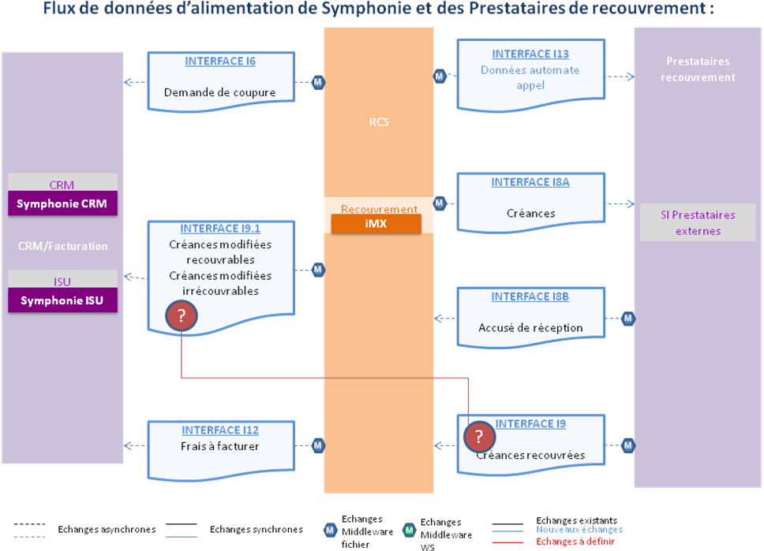
Flux RCS – Prestataires: Cinématique d’appel
« Flux de données d’alimentation de Symphonie et des Prestataires de recouvrement » pour les flux de données entre RCS et les prestataires de recouvrement, et les flux résultant des décisions prises dans RCS

Slide 17
Flux RCS: Envoi de push vocal
Flux I13 Automate Appel
Source | Cible | Données | Typologie | Fréquence
RCS | 1 Prestataire Rec. | Client, Relance | Fichier complet. | Quotidienne
Volumétrie | Déclenchement | Format | Transformation | Transco/Enrichi.
1fichier/j (Volumetrie en attente) | Récupération par polling sur un PATH | .gz | Non | Non
Contrôles données | Contrôle Flux | Ordre | Pré Traitement | Post Traitement
Non | Non | Non | Non | .ack ?
Rejet | Audit | Supervision | Archivage | Sécurité (données, canal)
Voir avec PrestaRec | Non | Non | Non | .gz FTPS
Contraintes Performance | Pics | Contraintes Fonctionnelles
Non | jusqu’à 2,5 fois la moyenne journalière | Non

Slide 18
Flux RCS: Créances à recouvrer
Flux I8B Envoi créances
Source | Cible | Données |  | Typologie | Fréquence
RCS | 2 Prests. Recous. | Client actif : Fichier des créances à céder et Fichier informatif des modifications intervenues sur les créances cédées | Client résilié : Fichier regroupé des « créances à céder » et « modifications intervenues sur les créances cédées » | Fichier, Complet | Quotidienne
Volumétrie | Déclenchement | Format | Transformation | Transco/Enrichi.
1 fichier/j (~) (Volumetrie en attente) | Récupération par polling sur un PATH | CSV, par client | Flux en « Y ». Evolution des fichiers à faire valider par les prestataires de recouvrement + RG Routage à valider | Non
Contrôles données | Contrôle Flux | Ordre | Pré Traitement | Post Traitement
Non | Non | Non | Non | Non
Rejet | Audit | Supervision | Archivage | Sécurité (données, canal)
flux I8A | Non | Non | Non | FTPS/.gz
Contraintes Performance | Pics | Contraintes Fonctionnelles

Slide 19
Flux RCS: Créances à recouvrer
Flux I8A accusé de réception des créances recouvrées
Source | Cible | Données |  | Typologie | Fréquence
2 Prests. Recous. | RCS | Acquittement |  | Fichier, Complet | Quotidienne
Volumétrie | Déclenchement | Format | Transformation | Transco/Enrichi.
2 600 000 dossiers transférés par ans (Volumetrie en attente) |  | CSV | Deux demi-flux entrant | Non
Hors Scope V1 de ce DI
Contrôles données | Contrôle Flux | Ordre | Pré Traitement | Post Traitement
Non | Non | Non | Non | Non
Rejet | Audit | Supervision | Archivage | Sécurité (données, canal)
Non | Non | Non | Non | B2B a faire valider par les prestataires
Contraintes Performance | Pics | Contraintes Fonctionnelles
 |  | Evolution des fichiers à faire valider par les prestataires de recouvrement

Slide 20
Flux RCS: Créances recouvrées
Flux I9 créances recouvrées
Source | Cible | Données | Typologie | Fréquence
2 Prest. Recou. | RCS | Dossier de recouvrement | Fichier, Complet | Quotidienne
Volumétrie | Déclenchement | Format | Transformation | Transco/Enrichi.
2 600 000 dossiers transférés | Récupération par polling sur un PATH | CSV | Flux en Y. Evolution des fichiers à faire valider par les prestataires de recouvrement + RG Routage à valider
Contrôles données | Contrôle Flux | Ordre | Pré Traitement | Post Traitement
Non | Non | Non | Non | Non
Rejet | Audit | Supervision | Archivage | Sécurité (données, canal)
Non | Non | Non | Non | FTPS / .gz
Contraintes Performance | Pics | Contraintes Fonctionnelles

Slide 21
Flux RCS: Créances recouvrées
Flux I9.1 créances recouvrées
Source | Cible | Données |  |  | Typologie | Fréquence
RCS | Symph. | pour les résiliés | pour les actifs | pour les irrécouvrables | Fichier, Complet | Quotidienne
Volumétrie | Déclenchement | Format | Transformation | Transco/Enrichi.
3fichiers/j (Volumétrie en attente) | Récupération par polling sur un PATH | 3 types CSV / .gz | Non | Non
Contrôles données | Contrôle Flux | Ordre | Pré Traitement | Post Traitement
Non | Non | Non | Non | Non
Rejet | Audit | Supervision | Archivage | Sécurité (données, canal)
Non | Non | Non | Non | FTPS / .gz
Contraintes Performance | Pics | Contraintes
 |  | « Comme il y'a deux C24, il faudra avoir trois arborescences différentes »

Slide 22
Flux RCS: Proposition de coupure
Flux I6 Proposition de coupure
Source | Cible | Données | Typologie | Fréquence
RCS | Symph. | ~~12 champs | Fichier | 1 fois par jour après nuit applicative
Volumétrie | Déclenchement | Format | Transformation | Transco/Enrichi.
1fichier/j (Volumetrie en attente) | Récupération par polling sur un PATH | CSV | Non | Non
Contrôles données | Contrôle Flux | Ordre | Pré Traitement | Post Traitement
Non | Non | Non | Non | Non ?
Rejet | Audit | Supervision | Archivage | Sécurité (données, canal)
Non | Non | Non | Non | FTPS / .gz
Contraintes Performance | Pics | Contraintes
 | Fin de trêve hivernale (estimation)

Slide 23
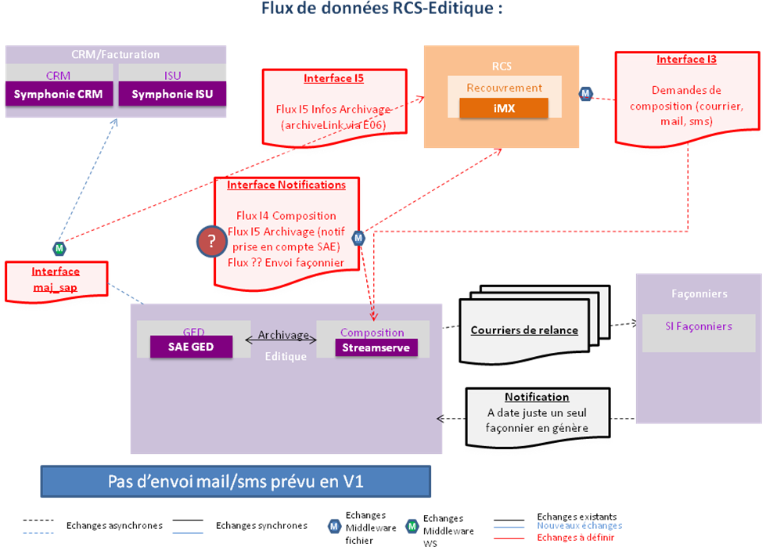
Flux RCS – Editique: Cinématique d’appel
« Flux de données RCS-Editique » pour les flux concernant l’envoi de courriers par les façonniers

Slide 24
Flux RCS: Editique
Flux I3 Demande composition
Source | Cible | Données | Typologie | Fréquence
RCS | Streamserve. | Données constituantes des courriers | Fichier, Complet | 1 fois /j au plus tard à 08h du matin
Volumétrie | Déclenchement | Format | Transformation | Transco/Enrichi.
>140fichiers/j (Volumetrie en attente) | Récupération par polling sur un PATH | CSV? | Non | Non
Contrôles données | Contrôle Flux | Ordre | Pré Traitement | Post Traitement
Non | Non | Non | Non | Non
Rejet | Audit | Supervision | Archivage | Sécurité (données, canal)
Flux I4 (E06) | Non | Non | Non | FTPS / CFT
Contraintes Performance | Pics | Contraintes
 | Fin de la Trêve hivernale

Slide 25
Flux RCS: Editique
Flux I4 Notification composition
Source | Cible | Données | Typologie | Fréquence
Streamserve | RCS | Flux E06 | Fichier, Complet | Une notification par lot
Volumétrie | Déclenchement | Format | Transformation | Transco/Enrichi.
>140fichiers/j (Volumetrie en attente) |  | .csv | Routage (sur le SAP_ID) vers les applications concernées
Contrôles données | Contrôle Flux | Ordre | Pré Traitement | Post Traitement
Non | Non | Non | Lots de 300 courriers maximum + RG à déterminer pour définir l’application | N/A
Rejet | Audit | Supervision | Archivage | Sécurité (données, canal)
Non | Non | Non | Non
Contraintes Performance | Pics | Contraintes

Slide 26
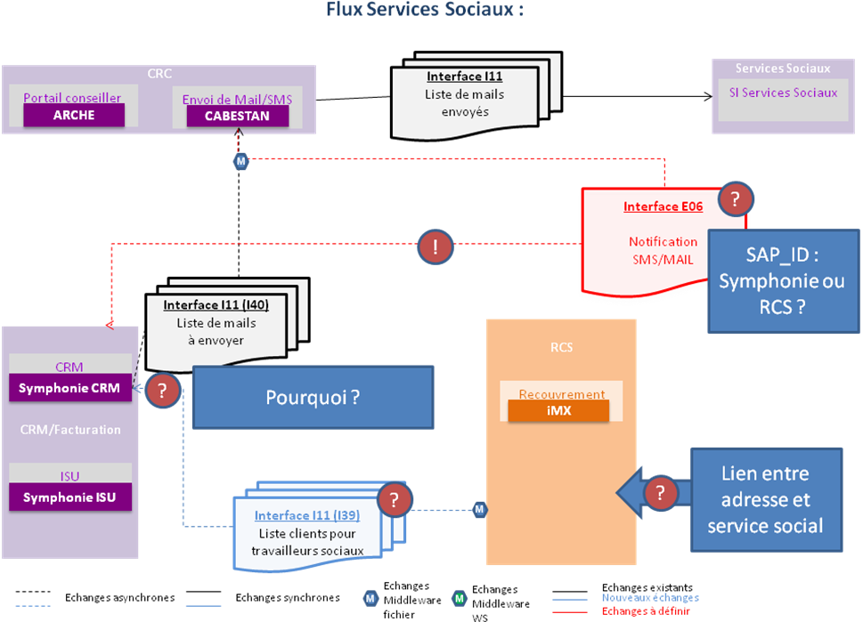
Flux RCS – Services Sociaux: Cinématique d’appel
« Flux Services Sociaux » pour les flux concernant les envois de mail et de SMS

Slide 27
Flux RCS: Services Sociaux
Flux I11 (I39) Transmission des données clients
Source | Cible | Données | Typologie | Fréquence
RCS | Symphonie | Clients | Fichier, Complet | 1 par jour
Volumétrie | Déclenchement | Format | Transformation | Transco/Enrichi.
32 000 clients/jours (Volumetrie en attente) | Récupération par polling sur un PATH | CSV | Non | Non
Contrôles données | Contrôle Flux | Ordre | Pré Traitement | Post Traitement
Non | Non | Non | RG pour déterminer le repertoire de polling destination | Non
Rejet | Audit | Supervision | Archivage | Sécurité (données, canal)
Non | Non | Non | Non
Contraintes Performance | Pics | Contraintes
 |  | Gestion des clients refusant la communication aux services sociaux RCS doit contenir l’historique

Slide 28
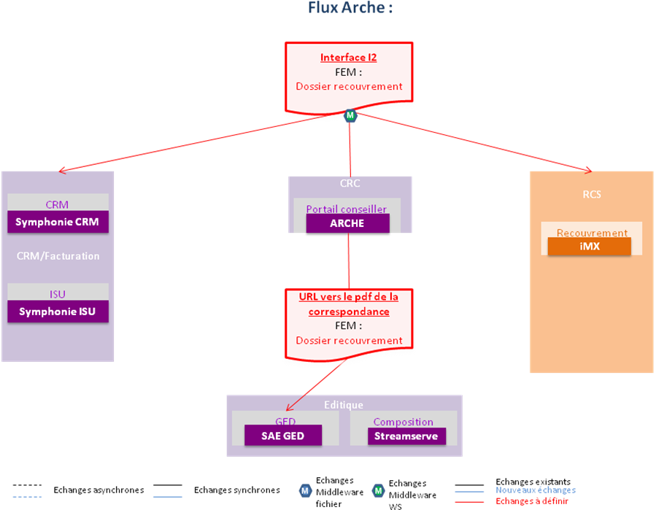
Flux RCS – Arche
« Flux Arche » pour les flux concernant la récupération du dossier de recouvrement
Pas de nouveaux flux

Slide 29
Eléments de Planning
Points à préciser
Février 2014 |  |  |  | Mars 2014 |  |  |  | Avril 2014 |  |  |  | Mai 2014 |  |  |  |  | Juin 2014
S6 | S7 | S8 | S9 | S10 | S11 | S12 | S13 | S14 | S15 | S16 | S17 | S18 | S19 | S20 | S21 | S22 | S23 | S24 | S25 | S26
CD
DEV
Tests 2à2
CI, SFD DossierRecouvrement
GO est attendu le 7/03

Slide 30
Périmètre
Périmètre | Service/process/BRMS | Opération | Type | Impact
Socle | I1 .1Temp Amadeus --> RCS | Nouveau Flux | Crea Fichier FTPS→ FTPS
Socle | I1 .2 nonTemp Amadeus -->RCS | Nouveau Flux | Crea Fichier FTPS→ FTPS
Socle | I13 RCS --> 1 seul PrestaRecouvr (actuel) | Nouveau Flux | Crea Fichier FTPS→ B2B
Socle | I8B RCS --> 2 Prestataire Recouvr | Nouveau Flux | Crea Fichier FTPS→ B2B
Socle | I8A Flux Acquittement I8B | Nouveau Flux | Crea Fichier B2B→ FTPS
Socle | I9 2 PrestataireRecouvr --> RCS | Nouveau Flux | Crea Fichier B2B→ FTPS
Socle | I9.1 RCS --> Symphonie | Nouveau Flux | Crea Fichier FTPS→ FTPS
Socle | I6 RCS --> Symphonie | Nouveau Flux | Crea Fichier FTPS→ FTPS
Socle | I3 RCS --> StreamServe | Nouveau Flux | Crea Fichier FTPS→ FTPS
Socle | I4 Streamserve --> Symphonie | Nouveau Flux | Crea Fichier FTPS→ FTPS
Socle | I11 RCS --> Symphonie | Nouveau Flux | Crea Fichier FTPS→ FTPS
Socle | Diapason Aller | Flux existant | Mod Fichier FTPS→ FTPS

Slide 31
Périmètre
Définition des scénarios
Scénario 1 = Socle
Dans le périmètre
La mise en œuvre des fonctionnalités synthétisées dans le tableau joint
Les jeux de données nécessaire à la phase de T2A2
La Conception Générale
Le support aux consommateurs (2 Prestataire Recouvr, Symphonie, RCS, Amadeus, StreamServe)
Hors périmètre
Ouvertures de flux
Etudes de performance
Prise en compte des impacts sur des besoins en cours d’instructions & non validés
La définition des objets Métiers : leur référence dans ce DI correspond au MEM: il s’agit d’un input à la CD

Slide 32
Hypothèses structurantes
Stratégie de déploiement
Par « date de bascule » sur la « date limite de payement »
Gestion de la migration des flux Symphonies – Prestataire
Double.
Supervision de Bout en Bout
Transverses aux flux : Hors scope Octopus V1

Slide 33
Chiffrage

Slide 34
Chiffrage
 | Scenario 1
Conception | 27 227 €
Architecture | 1 626 €
Réalisation | 34 514 €
Intégration | 15 447 €
Travaux Compl. | 3 909 €
Disp. de livraison | 2 207 €
Pilotage | 18 685 €
Expertise Fonctionnelle | 19 228 €
TOTAL | 122 843 €

Slide 35
Planning

Slide 36
Planning
Activité | Ref. | SM | Début Activité | Livraison Réa. > CEF SFD / CI | Livraison CEF > Metier DI / CI / SFD | DI Chiffré | Échéance de Validation | DEV Début | DEV Fin | T2A2 Début | T2A2 Fin
CG (DI)
CG (DI) | N/A | A lister en sortie de CG OCTOPUS | 18/02/14 | N/A | 28/02/14 | 28/02/14 | 07/03/14 | N/A | N/A | N/A | N/A
CD / DEV / 2A2
CD / DEV / 2A2 | N/A | A lister en sortie de CG OCTOPUS | 11/03/14 | 31/03/14 | 07/04/14 | N/A | 18/04/14 | 21/04/14 | 02/05/14 | 05/05/14 | 19/05/14

